Slide 1
Projeto I
2ª entrega

Slide 2
Equipe: Os Escapistas
Carlos Cherto – Engenharia Mecatrônica
Gabriel Francato – Engenharia de Computação
Matheus Duarte – Engenharia Mecânica
Vinicius Lima – Engenharia de Computação

Slide 3
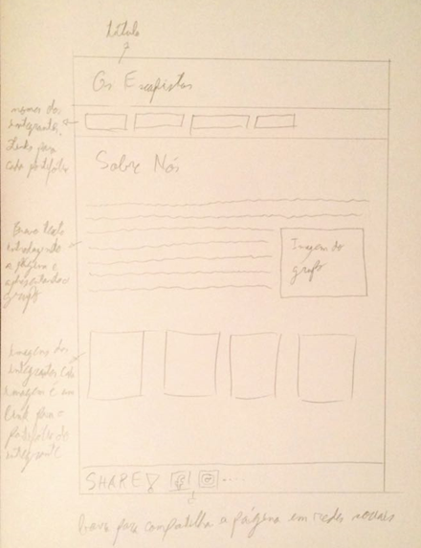
Sketch da página principal

Slide 4
Referências da página principal
http://www.mncr.org.br/
https://www.freshbooks.com/

Slide 5
Justificativas da página principal
Site em que as imagens funcionam como link para chamar a atenção:
http://g1.globo.com/
Manter a página principal minimalista, com pouco texto e deixando evidente onde o usuário pode clicar:
https://www.dropbox.com/business

Slide 6
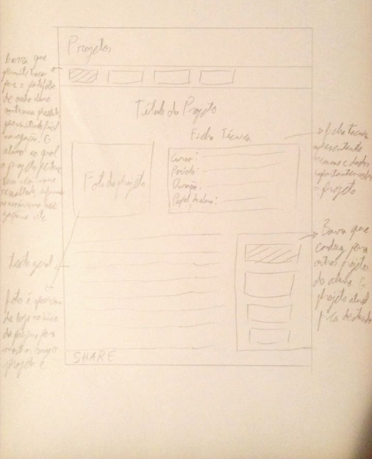
Sketch da página de projeto

Slide 7
Referências da página de projeto
https://www.saraiva.com.br/
http://www.cja.ufc.br/index.php?option=com_content&view=article&id=10:pequena-biografia&catid=6:sobre-o-autor&Itemid=17

Slide 8
Justificativas da página de projeto
Mantemos as principais informações do projeto (foto e ficha técnica) logo no topo da página, para que o usuário possa facilmente encontrar informações de interesse e chegar ao projeto que mais o interessa.
Site que usa imagens como link e que usa uma “ficha técnica” ao lado para resumir informações de interesse:
http://www.galeriadaarquitetura.com.br/projetos/

Slide 9
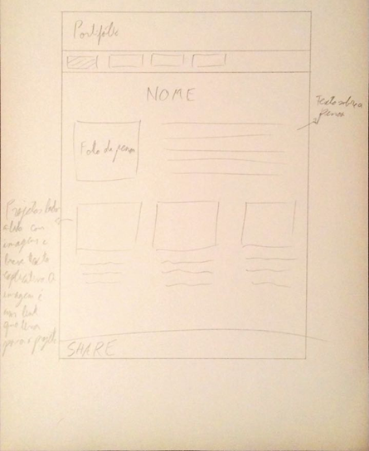
Sketch da página Sobre Mim

Slide 10
Referências da página Sobre Mim
https://www.saraiva.com.br/
http://www.galeriadaarquitetura.com.br/projetos/

Slide 11
Justificativas da página Sobre Mim
Colocando todos os projetos juntos no portfolio do aluno em questão facilita a navegação e cativa mais o usuário, fazendo com que ele se interesse pelos projetos
Sites que usam imagens como links e usam uma “ficha técnica” ao lado das imagens:
http://www.galeriadaarquitetura.com.br/projetos/
https://www.saraiva.com.br/

Slide 12
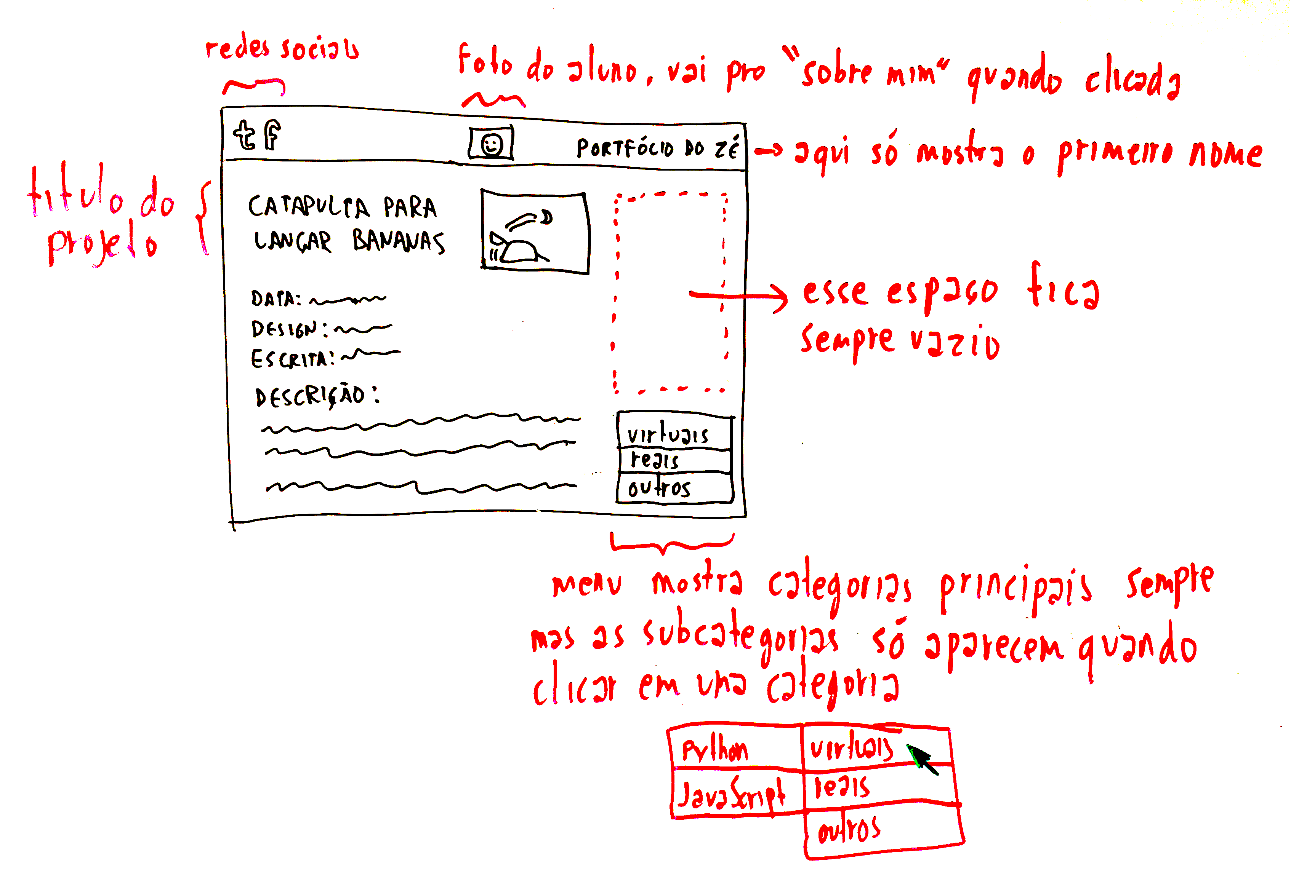
Exemplo - Sketch:

Slide 13
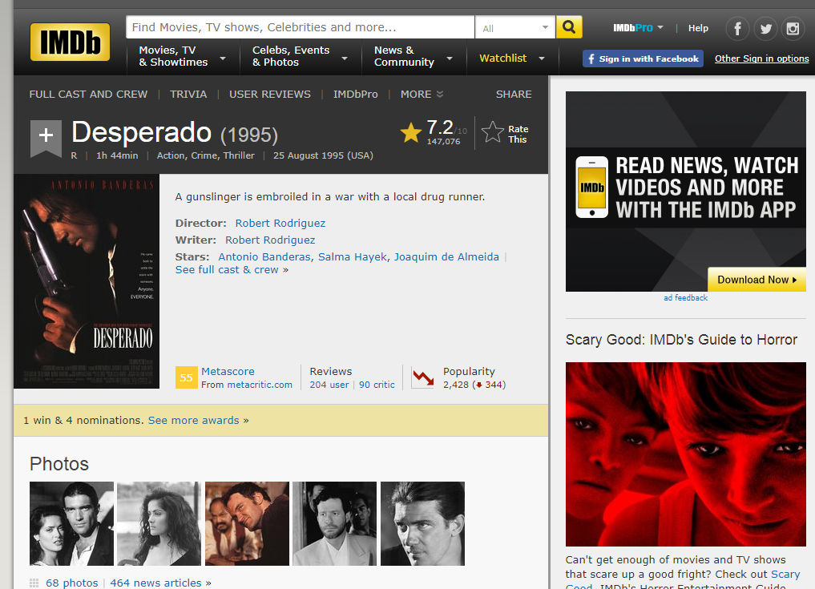
Exemplo - Referência: www.imdb.com

Slide 14
Exemplo - Justificativas:
Referências de posicionamento
Menu principal no canto inferior direito
Referências que utilizam o mesmo padrão: http://www.site-ficticio-a.com/pagina-ficticia-1 http://www.site-ficticio-b.com/pagina-ficticia-2 http://www.site-ficticio-c.com/pagina-ficticia-3 http://www.site-ficticio-d.com/pagina-ficticia-4
Referência que justifica o padrão: http://www.site-ficticio-e.com/pagina-ficticia-5 Essa página cita estudos que demonstram que a maioria das pessoas começa a ler de baixo para cima e da direita para a esquerda. A intenção do nosso layout é destacar todos os tipos de projeto que o aluno fez, para que o visitante tenha ideia da variedade de competências. Logo, colocamos o menu principal no canto inferior esquerdo para que ele seja a primeira
coisa ser vista.
Redes sociais no canto superior esquerdo
http://www.site-ficticio-b.com/pagina-ficticia-6
Título no canto superior direito
http://www.site-ficticio-b.com/pagina-ficticia-7 Foto do aluno no topo e centralizada
http://www.site-ficticio-b.com/pagina-ficticia-8 Título do projeto à esquerda de sua foto
http://www.site-ficticio-b.com/pagina-ficticia-9

